Slide 2
Важность ранней диагностики ВИЧ-инфекции

Slide 3
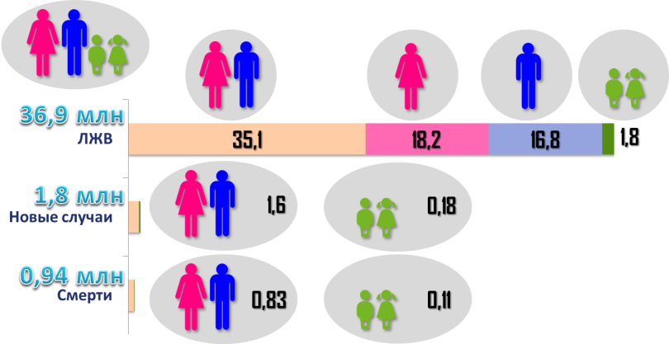
Актуальность ВИЧ-инфекции в мире и РФ

Slide 4
Бремя ВИЧ-инфекции в РФ в 2018г
ВИЧ+ женщины
896.075
366.850
41%
Зарегистрировано лиц с АТ/ВИЧ
Ф.61 ФГСН, 2018

Slide 5
Глобальные цели в области ВИЧ-инфекции

Slide 6
Приоритетные направления противодействия ВИЧ-инфекции в РФ
«Об утверждении Государственной стратегии противодействия распространению ВИЧ-инфекции в России на период до 2020 года и дальнейшую перспективу»
Распоряжение
от 20.10.2016г
№2203-р.

Slide 7
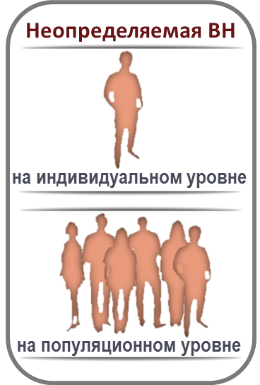
Ранняя диагностика = основа контроля над эпидемией ВИЧ-инфекции
⬇ летальности
⬆ продолжительности и ⬆ качества жизни
⬇ заболеваемости
⬇ уровня ПМР
⬇ рискованного поведения
⬇ горизонтальной передачи
Сегодня у нас есть все возможности
для раннего выявления ВИЧ-инфекции
и эффективного лечения

Slide 8
Концентрация ВИЧ в биологических жидкостях
Количество вирусных частиц в 1 мл биологической жидкости
T.V.Rao MD

Slide 9
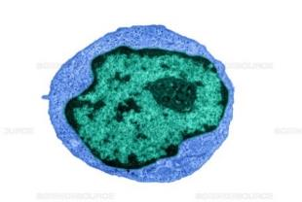
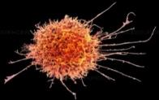
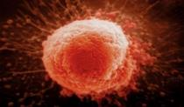
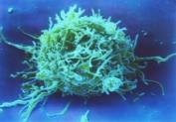
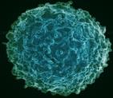
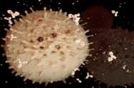
CD4 – дирижеры иммунного ответа
NK
CD4
Анти-микотический иммунитет
Противо-опухолевый иммунитет
МаФ
Анти-протозойный иммунитет
Анти-бактериальный иммунитет
Противо-вирусный иммунитет
ЦТЛ
В-л
ПК
Notes:
Candida albicans
Toxoplasma cyst
Streptococcus pyogenes
Вирус
Раковая клетка

Slide 10
Патогенез ВИЧ-инфекции = поражение иммунной системы
CD4
Notes:
Candida albicans
Toxoplasma cyst
Streptococcus pyogenes
Вирус
Раковая клетка

Slide 11
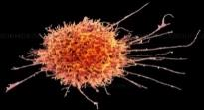
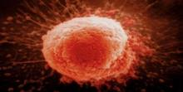
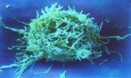
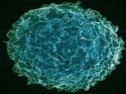
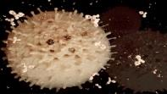
Патогенез ВИЧ-инфекции = поражение иммунной системы
NK
CD4
МаФ
ЦТЛ
В-л
ПК
Notes:
Candida albicans
Toxoplasma cyst
Streptococcus pyogenes
Вирус
Раковая клетка

Slide 12
Патогенез ВИЧ-инфекции = поражение иммунной системы
NK
Анти-микотический иммунитет
Противо-опухолевый иммунитет
CD4
МаФ
Анти-протозойный иммунитет
Анти-бактериальный иммунитет
Противо-вирусный иммунитет
ЦТЛ
В-л
ПК
Notes:
Candida albicans
Toxoplasma cyst
Streptococcus pyogenes
Вирус
Раковая клетка

Slide 13
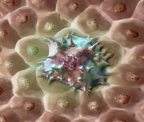
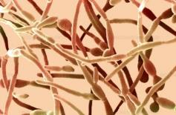
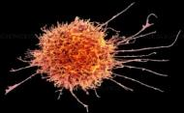
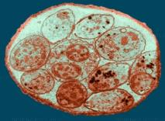
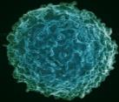
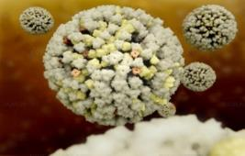
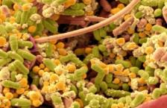
Патогенез ВИЧ-инфекции = поражение иммунной системы
NK
CD4
МаФ
ЦТЛ
В-л
ПК
Notes:
Candida albicans
Toxoplasma cyst
Streptococcus pyogenes
Вирус
Раковая клетка

Slide 14
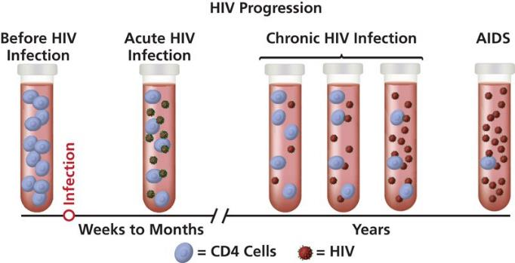
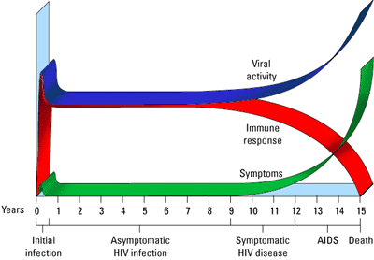
Прогрессирование ВИЧ-инфекции без АРТ
Активность
вируса
Иммунный
ответ
Симптомы
Годы
Первичная инфекция
Бессимптомная инфекция
Вторичные симптомы
СПИД
Смерть

Slide 15
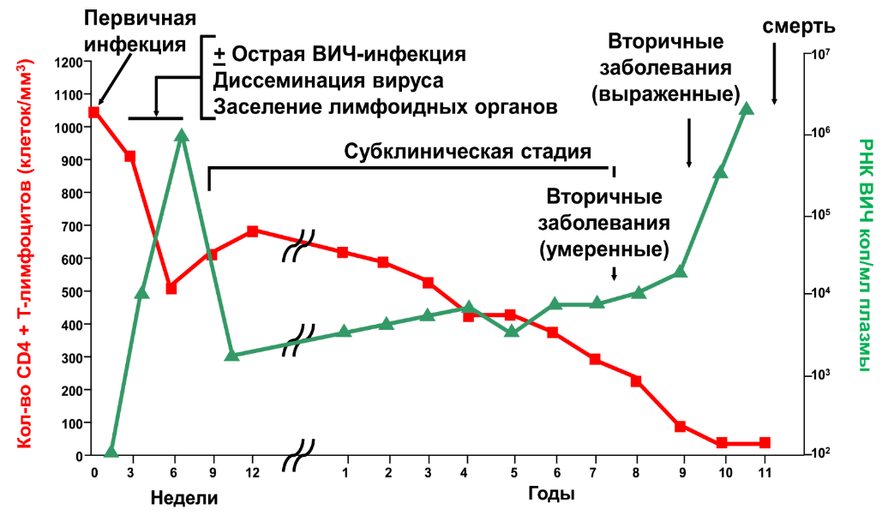
Естественное течение ВИЧ-инфекции (без лечения антиретровирусными препаратами)
Быстрое прогрессирование
< 3 лет
< 5 %
Типичное прогрессирование
7 – 10 лет
85 – 90 %
Медленное прогрессирование
> 10 – 15 лет
< 10 %

Slide 17
Вторичные заболевания в зависимости от CD4
Бактериальные пневмонии
Кандидоз полости рта
Герпетические инфекции
Туберкулез легких
Саркома Капоши(локализованная)
Рак шейки матки
Лимфомы
Пневмоцистная пневмония
Диссеминированная/хроническая герпетическая инфекция
Кандидозный эзофагит
Внелегочный/генерализованный туберкулез
Криптоспоридиоз
Криптококкоз
Токсоплазмоз
ЦМВИ
Атипичные микобактериозы

Slide 18
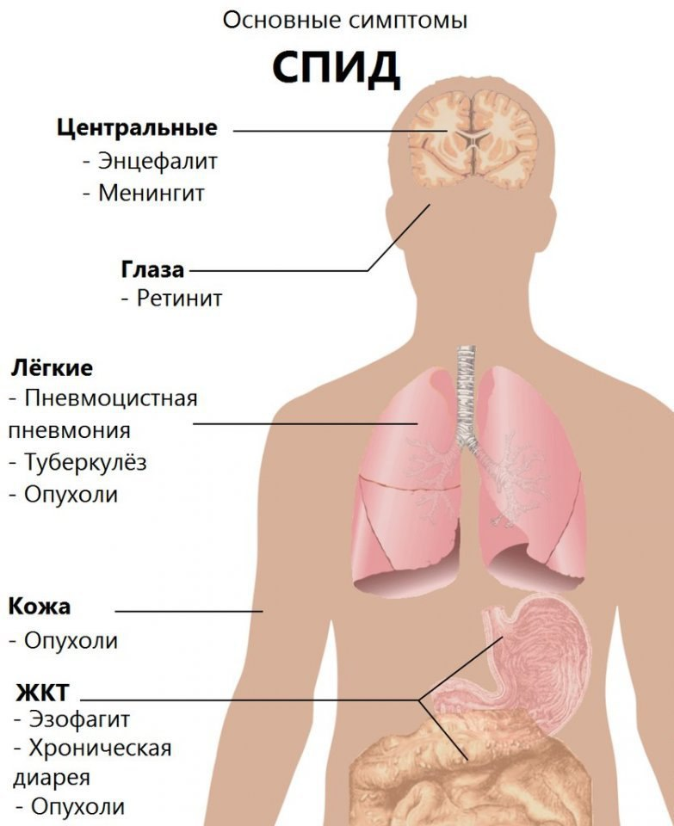

Slide 19
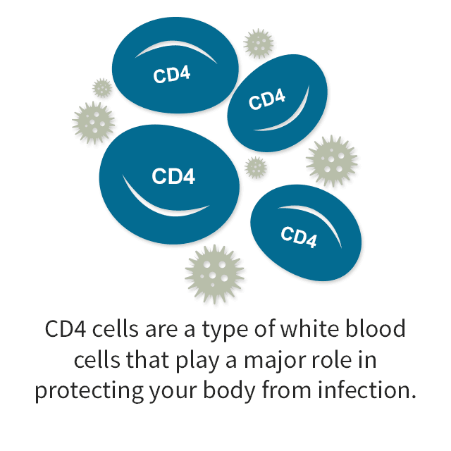
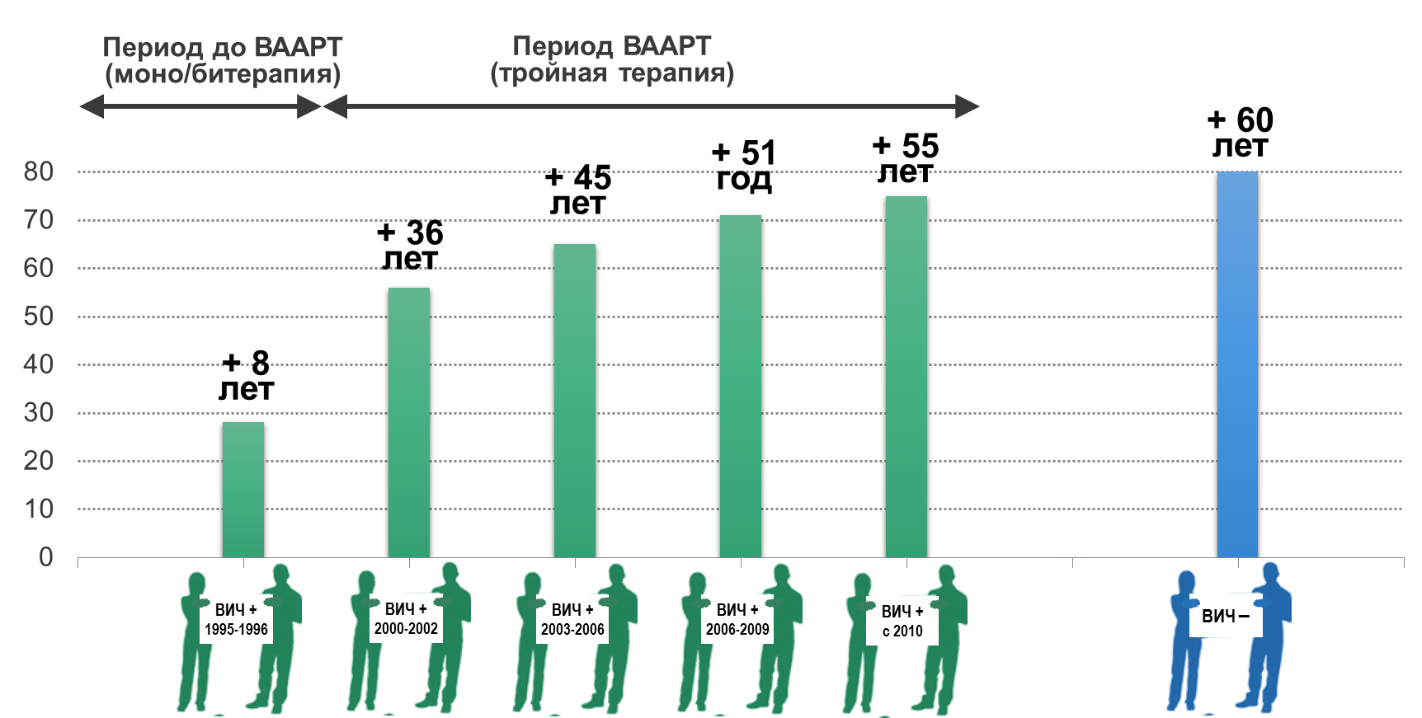
Выявление ВИЧ-инфекции и назначение АРТ на ранних стадиях болезни дает возможность сохранить иммунную систему и продлить жизнь до популяционного уровня
Возможное воздействие лечения ВИЧ-инфекции
на вероятность выживания 20-летнего пациента
Samji H et al., Plos ONE, 2013

Slide 20
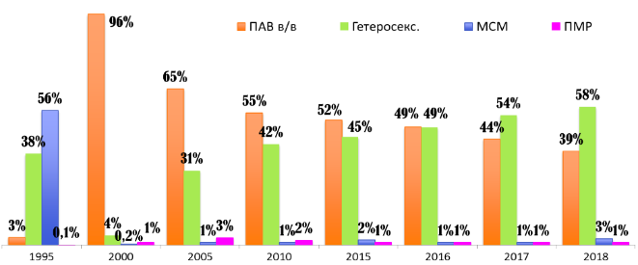
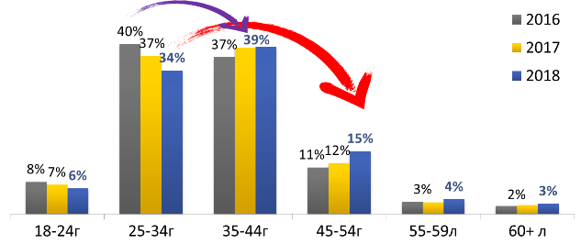
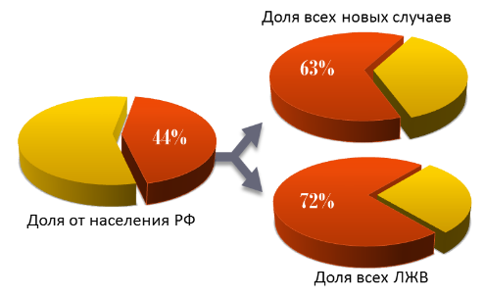
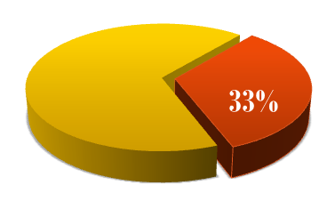
Эпидемические особенности ВИЧ-инфекции в РФ
Пути заражения ВИЧ-инфекцией, РФ
Возрастное распределение впервые выявленных ВИЧ(+) взрослых (18+) в 2016-2018 гг
22 субъекта РФ (27%)
с пораженностью
>500/100.000 тыс.
28 субъектов РФ
с пораженностью
беременных > 1%
В.В.Покровский и соавт. ВИЧ-инфекция. Информационный бюллетень №42, 2018; Ладная Н.Н., 2018; Справка ФНМЦ «ВИЧ-инфекция в РФ в 2018г, 2019г
Ф.61 ФГСН

Slide 21
Активно предлагать обследование на ВИЧ-инфекцию в ЛПУ первичного звена

Slide 22
Фильм 1. Вирус иммунодефицита человека

Slide 23
Обследование на ВИЧ-инфекцию. До- и после- тестовое консультирование

Slide 24
Методы лабораторной диагностики ВИЧ-инфекции
Выявление компонентов вируса
Выявление антител
к вирусу
Ранний антиген ВИЧ р24
Нуклеиновые кислоты ВИЧ – ДНК, РНК

Slide 25
Методы лабораторной диагностики ВИЧ-инфекции
Стандартный метод
Экспресс-методы (Быстрые тесты)
Дополнительные методы
Комбинированные тест-системы ИФА, ИХЛА (ранний антиген ВИЧ р24 + АТ)
Слюна – выявление АТ к ВИЧ
Выявление ДНК ВИЧ
Кровь
выявление АТ
Выявление АТ + АГ
Выявление РНК ВИЧ (вирусная нагрузка)
Подтверждающие тесты - ИБ

Slide 26
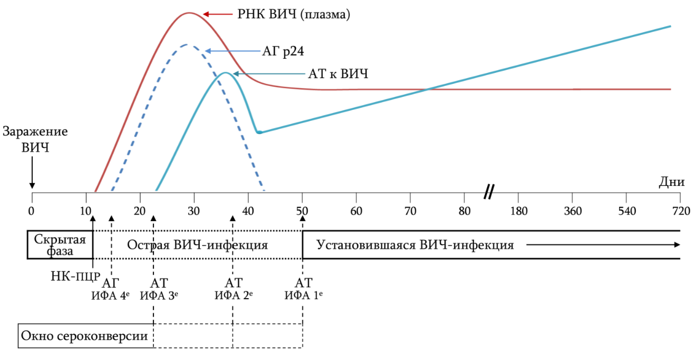
Последовательность появления маркеров ВИЧ-инфекции и их выявление
Источник: Laboratory Testing for the Diagnosis of HIV Infection: Updated Recommendations. CDC, 2014

Slide 27
Задачи и этапы до-тестового консультирования
Этапы | Задачи
Вводный | Представление Конфиденциальность
Получение и оценка информации | Факторы риска у пациента Оценка возможностей пациента Оценка знаний пациента
Предоставление информации | О ВИЧ-инфекции О предстоящем обследовании
Обсуждение вероятных последствий тестирования
Получение информированного согласия

Slide 28
Задачи после-тестового консультирования
Отрицательный результат
Изменение поведения на безопасное в отношении ВИЧ-инфекции
Период «окна» и повторное обследование
Положительный результат
Кризисное консультирование

Slide 29
Фильм 2. Тестирование. Технология до- и послетестового консультирования

Slide 30
После- тестовое консультирование при положительном результате обследования

Slide 31
Парадигма ВИЧ-инфекции в РФ
1994 год
Смертельное заболевание
Высокий уровень стигматизации и дискриминации
Распространение в группах риска
Отсутствие эффективного лечения
Всего 890 ЛЖВ
2 АРВП
Утвержден ФЗ-38 «О предупреждении распространения в РФ заболевания, вызываемого вирусом иммунодефицита человека (ВИЧ-инфекции)»

Slide 32
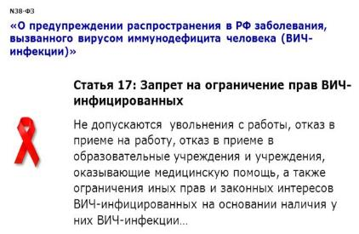
Парадигма ВИЧ-инфекции в РФ
2017 год
Хроническое заболевание, поддающееся лечению
Распространение в общей популяции населения
Широкая доступность и высокая эффективность АРТ
> 80 тыс новых случаев в год
Около 1 млн ЛЖВ
26 АРВП
19 комбинированных форм
9 схем в одной таблетке

Slide 33
Фильм 3. Как сообщить пациенту положительный результат теста на ВИЧ

Slide 34
ВИЧ-инфекция: мифы и реальность

Slide 35
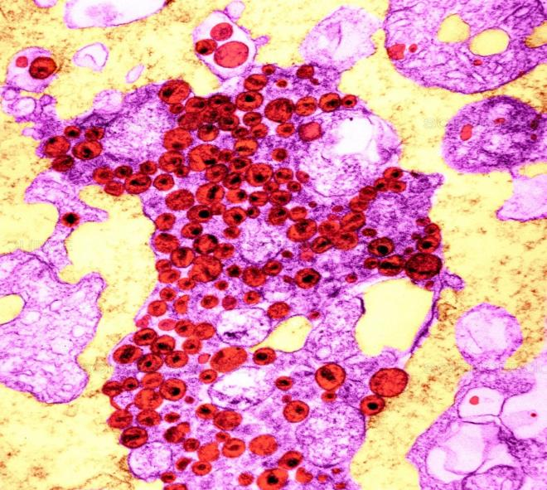
Т-лимфоцит, инфицированный ВИЧ
Ультратонкий срез Т-лимфоцита
с аггрегированными частицами ВИЧ
Усиленная цветом трансмиссионная электронная микрография с увеличением 17.500
CREDIT: Kwangshin Kim/Science Source

Slide 36
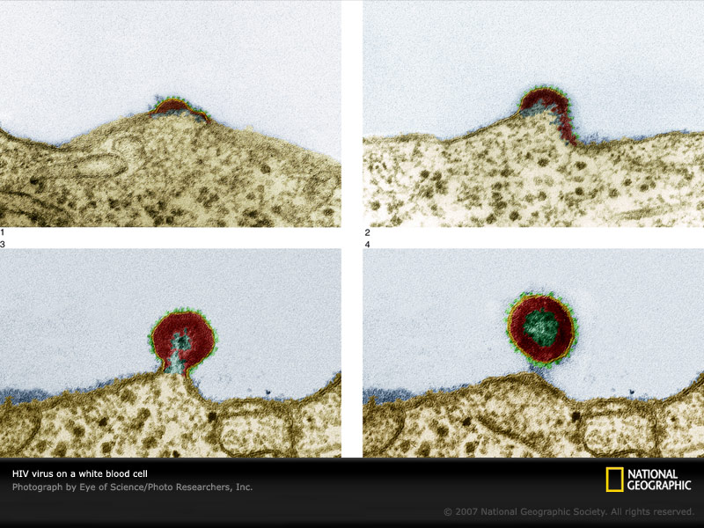
Выход ВИЧ из лейкоцита

Slide 37
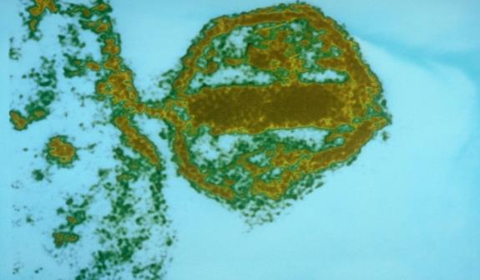
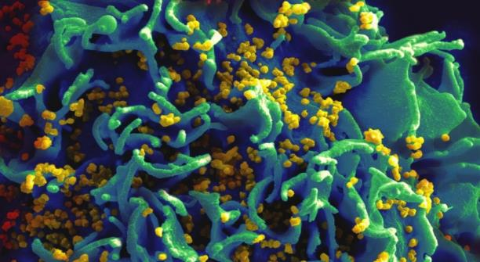
ВИЧ: структура и фотографии
ВИЧ при цветоусиленной трансмиссионной электронной микрографии.
Lester V. Bergman/Getty Images
ВИЧ на Т-клетке при сканирующей электронной микрографии

Slide 38
Универсальные меры предосторожности распространяются на:
Контакты, связанные с риском заражения
Перкутанный контакт (укол/порез)
Попадание биологических материалов на слизистые оболочки/поврежденную кожу
Контакт неповрежденной кожи с КБЖ и тканями в течение длительного времени (нескольких минут и более) или на обширной области

Slide 39
Универсальные меры предосторожности распространяются на:
Контакты, связанные с риском заражения
Кровь и биологические жидкости
Перкутанный контакт (укол/порез)
Попадание биологических материалов на слизистые оболочки/поврежденную кожу
Контакт неповрежденной кожи с КБЖ и тканями в течение длительного времени (нескольких минут и более) или на обширной области
Доказанная возможность заражения ВИЧ:
Сперма
Секреты влагалища
Любые жидкости с видимой примесью крови
Содержащие ВИЧ культуры и культуральные среды
Другие биологические жидкости:
Синовиальная
Цереброспинальная
Плевральная
Перитонеальная
Перикардиальная
Амниотическая

Slide 40
Универсальные меры предосторожности распространяются на:
Контакты, связанные с риском заражения
Кровь и биологические жидкости
Органы и ткани
Перкутанный контакт (укол/порез)
Попадание биологических материалов на слизистые оболочки/поврежденную кожу
Контакт неповрежденной кожи с КБЖ и тканями в течение длительного времени (нескольких минут и более) или на обширной области
Доказанная возможность заражения ВИЧ:
Сперма
Секреты влагалища
Любые жидкости с видимой примесью крови
Содержащие ВИЧ культуры и культуральные среды
Другие биологические жидкости:
Синовиальная
Цереброспинальная
Плевральная
Перитонеальная
Перикардиальная
Амниотическая
Любые иссеченные человеческие ткани и органы
Ткани и органы экспериментальных животных, зараженных ВИЧ

Slide 41
Универсальные меры предосторожности распространяются на:
Контакты, связанные с риском заражения
Кровь и биологические жидкости
Органы и ткани
Перкутанный контакт (укол/порез)
Попадание биологических материалов на слизистые оболочки/поврежденную кожу
Контакт неповрежденной кожи с КБЖ и тканями в течение длительного времени (нескольких минут и более) или на обширной области
Доказанная возможность заражения ВИЧ:
Сперма
Секреты влагалища
Любые жидкости с видимой примесью крови
Содержащие ВИЧ культуры и культуральные среды
Другие биологические жидкости:
Синовиальная
Цереброспинальная
Плевральная
Перитонеальная
Перикардиальная
Амниотическая
Любые иссеченные человеческие ткани и органы
Ткани и органы экспериментальных животных, зараженных ВИЧ
Любые биологические жидкости и ткани, если трудно определить
их принадлежность

Slide 42
Ключевые моменты профилактики профессионального заражения
Мы никогда не знаем, в какой момент и при каких обстоятельствах
может произойти профессиональный контакт
Все пациенты должны рассматриваться как потенциальный источник инфекции
Во всех случаях необходимо применять всесторонние меры предосторожности
Службы здравоохранения должны быть обеспечены защитными средствами (приспособления, одежда, безопасные контейнеры и др.)

Slide 43
Фильм 4. Мифы о ВИЧ

